Slide 1
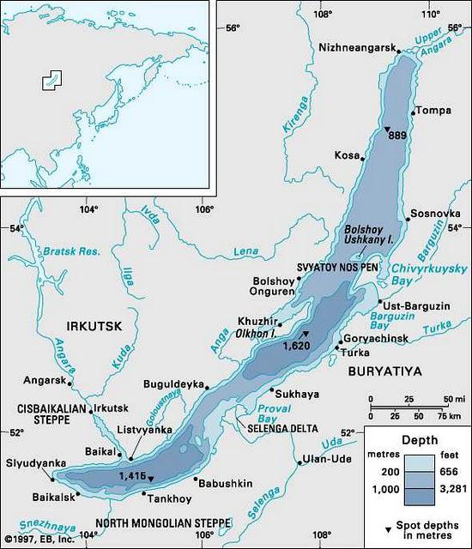
SIBERIA
En general, cuando pensamos en Siberia", visualizamos un lugar helado e inhóspito, sin embargo en el corazón de Siberia y con más de 25 millones de años esta el LAGO BAIKAL , que alberga cerca de 2,000 especies de animales endémicos en su mayoría y cuyas aguas son extraordinariamente transparentes.

Slide 2
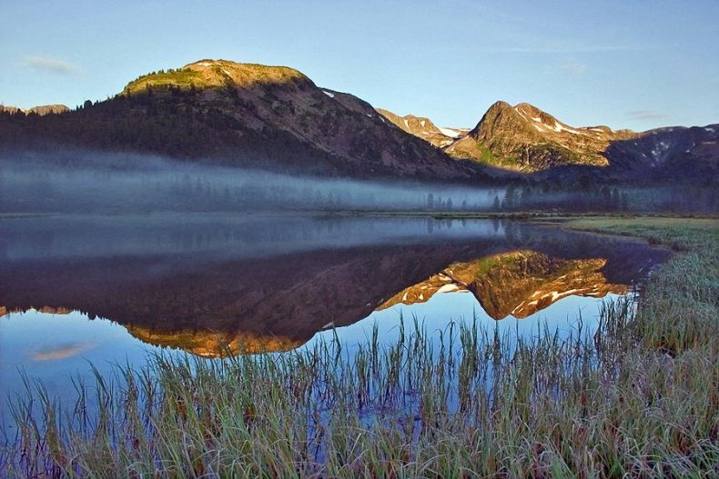
Su profundidad es tan grande que con su agua se podría inundar toda la tierra firme con una capa de 20 cm.

Slide 3
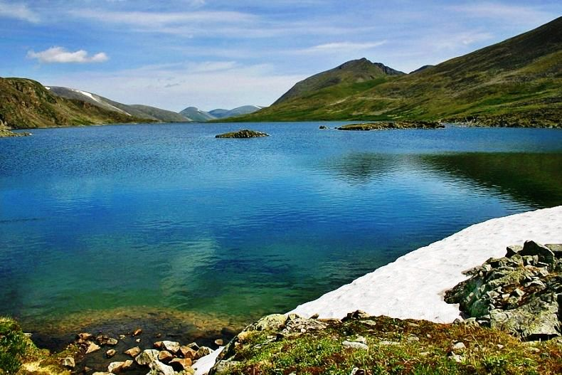
Es el mayor lago del planeta en volumen de agua, no sólo por su tamaño
(650 km de largo y entre 29 y 80 km de ancho)
Ningún lago se aproxima a sus 1,620 metros de profundidad.

Slide 4
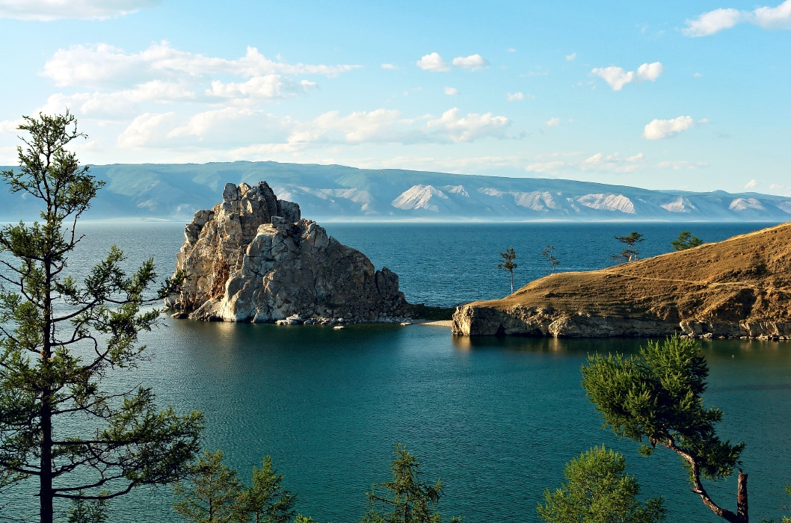
Para dar una dimensión del volumen que soporta, en caso que todos los ríos del mundo desagotasen en su interior, él se llenaría después de 1 año.

Slide 5
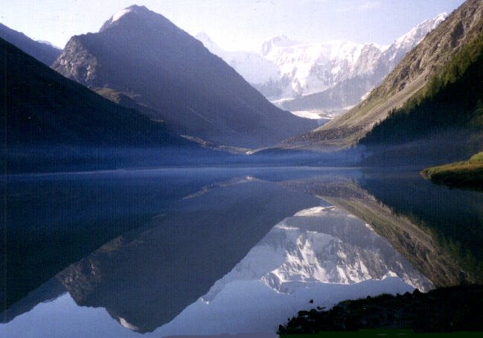
contiene el 20 por ciento del agua dulce del planeta.

Slide 6
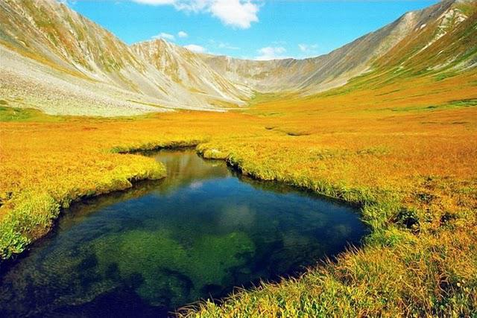
Y toda esta agua es purísima, pues los ríos que lo abastecen pasan por las estepas siberianas, sin degradación humana.
Este es el motivo de la transparencia inigualable de sus aguas, siempre heladas.
En la foto,
uno de los 330 ríos que forman el Baikal.

Slide 7
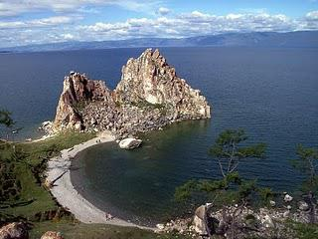
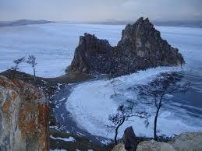
Durante 4 a 5 meses al año Baikal permanece congelado, aumentando cada vez más su aislamiento, que lo mantienen como una de las mayores reservas intocadas de agua dulce del Planeta.
Los paisajes de Baikal cambian muchísimo de Verano a Invierno.
Verano
Invierno

Slide 8
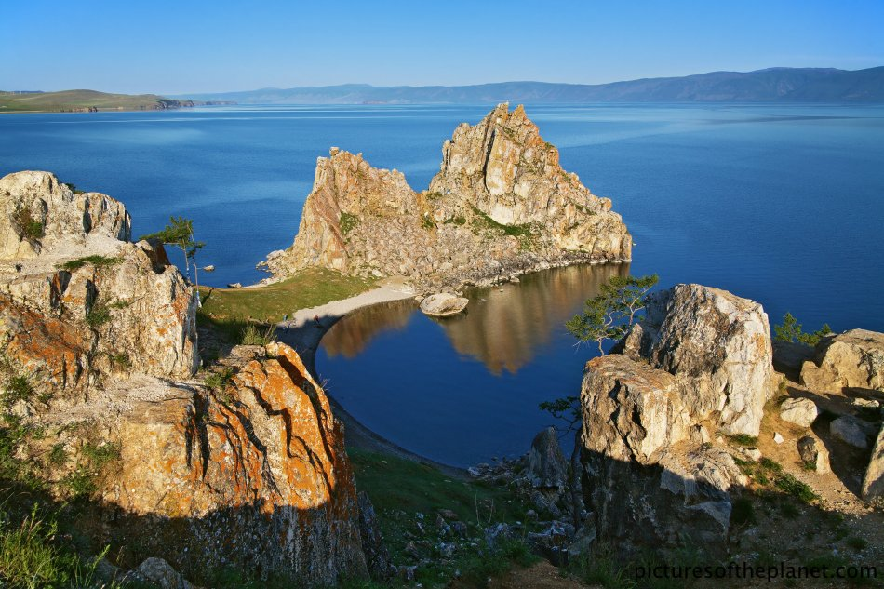
En la tradición rusa, el lago es llamado «mar», y en las lenguas buriata y mongola es llamado «Dalái-Nor», el «Mar Sagrado».

Slide 9
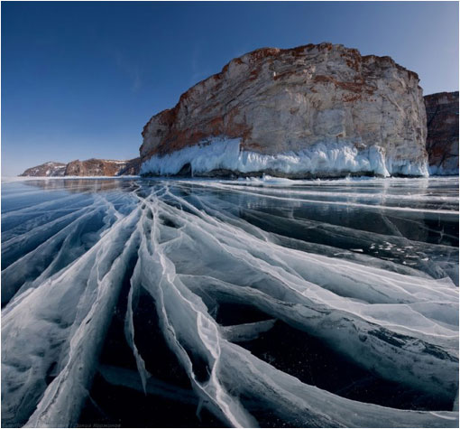
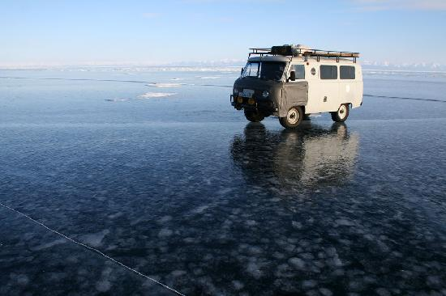
El hielo es tan espeso al final del invierno,
que los vehículos pueden transitar sobre la superficie del Lago sin temor.

Slide 10
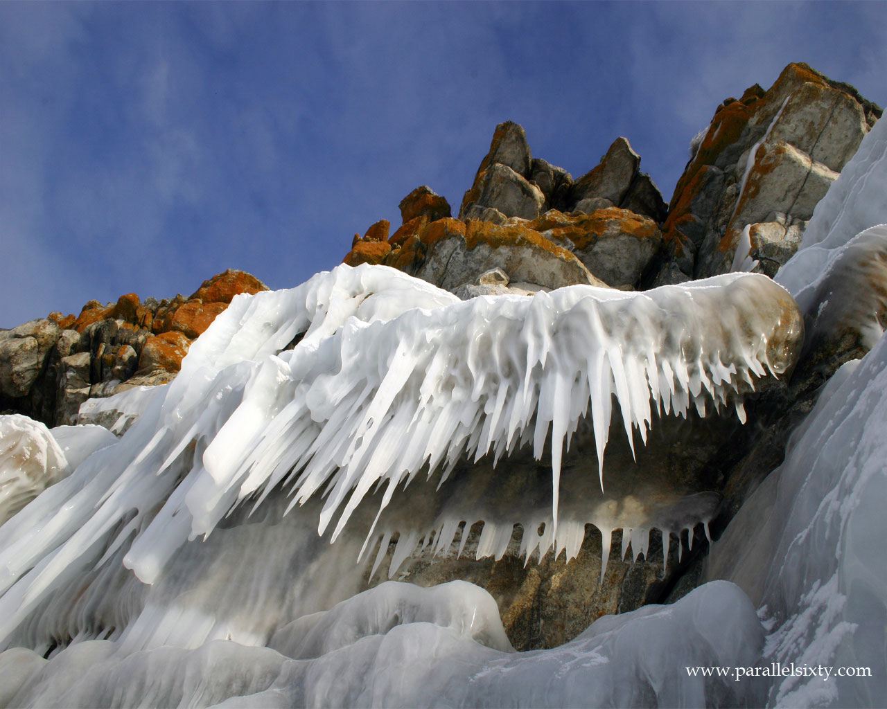

Slide 11
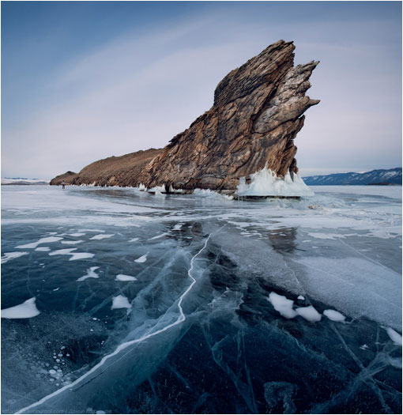
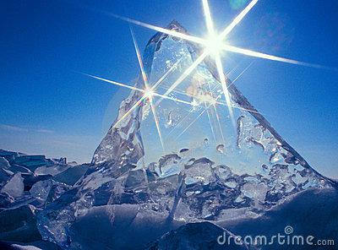
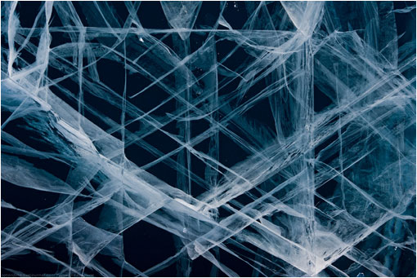
La pureza del agua se expresa en los bloques de hielo

Slide 12
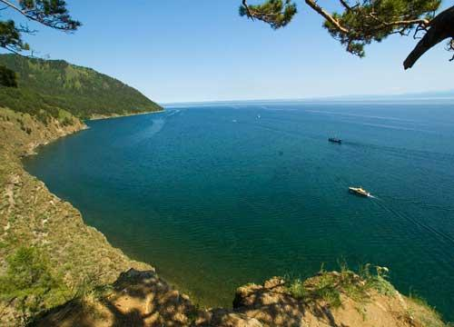
En 1996 la UNESCO declaró al lago Baikal Reserva Natural de la Biosfera

Slide 13
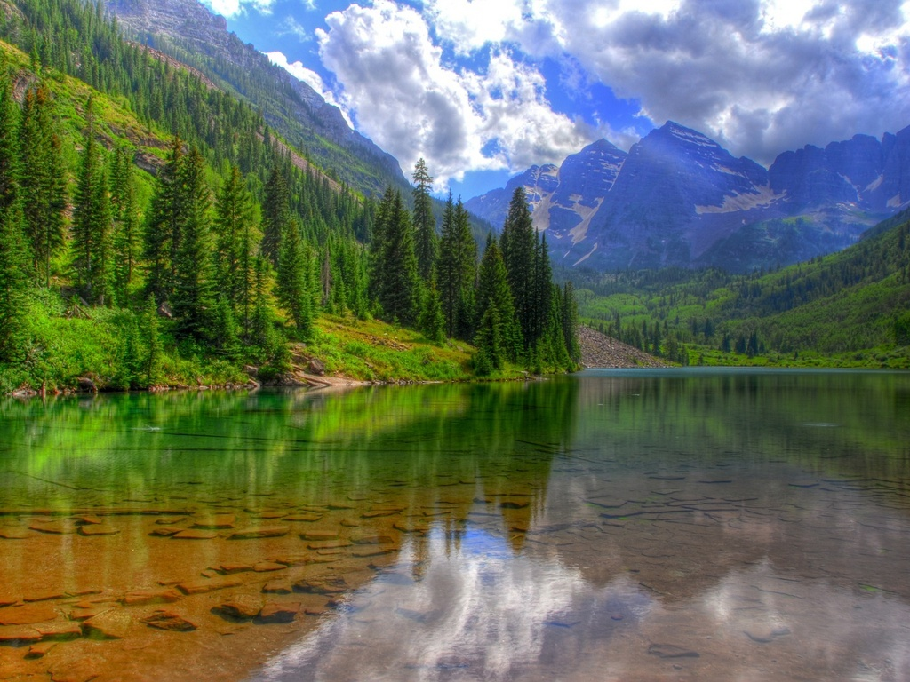
sus aguas son extraordinariamente transparentes, permiten ver hasta 50 metros de profundidad, como si no hubiera nada de por medio

Slide 14
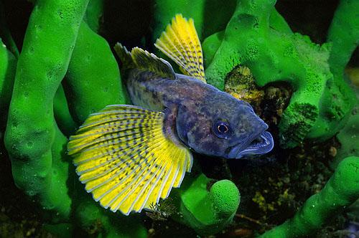
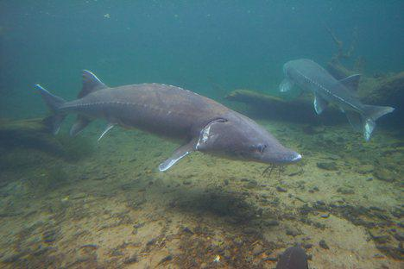
Varias especies endémicas de peces, crustáceos y mamíferos habitan sus aguas.
Un inesperado colorido en el fondo de un lago helado
El imponente Esturión del Baikal, casi imposible de encontrar,
está seriamente amenazado de extinción,
porque sus huevas están entre las más valorizadas por los amantes del Caviar Ruso.

Slide 15
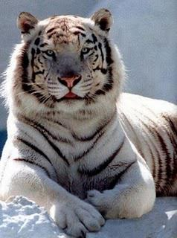
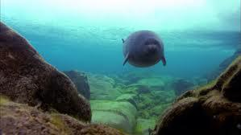
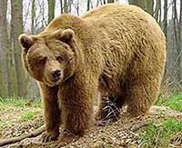
La presencia humana se hace sentir, y muchas especies de mamíferos están amenazadas
El Tigre Siberiano ya no se lo encuentra en la región del Baikal.
La Nerpa, única foca de agua dulce del planeta, también conocida como "Foca del Baikal", todavía habita en el lago,
y pese a toda la protección gubernamental,
está amenazada de extinción.
Los peces todavía son la fiesta de los osos que habitan sus playas y que resisten bravamente.

Slide 16
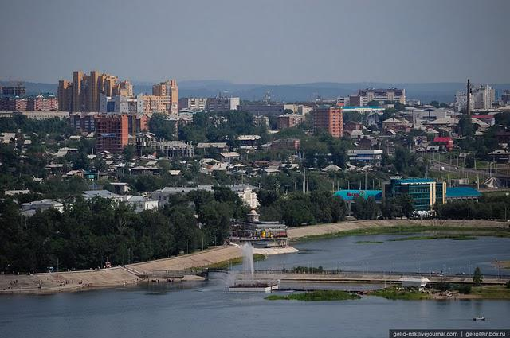
La mayor ciudad de Siberia está en la región de Irkutsk, junto al río Angara. Su región metropolitana tiene más de 1 millón de habitantes.

Slide 17
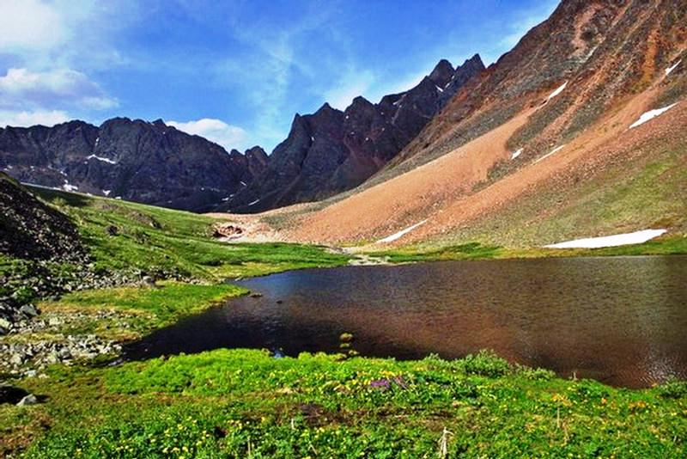
Baikal esta rodeado de montañas

Slide 18
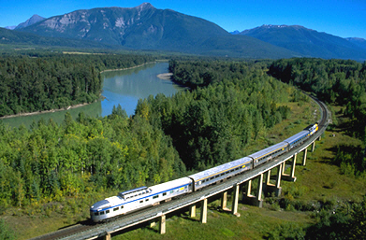
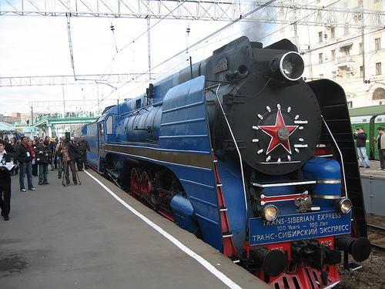
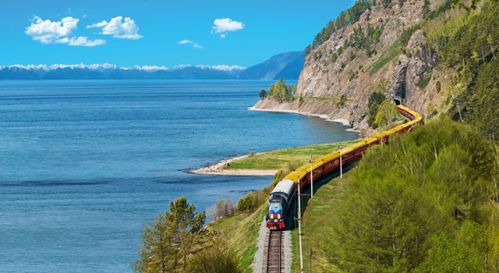
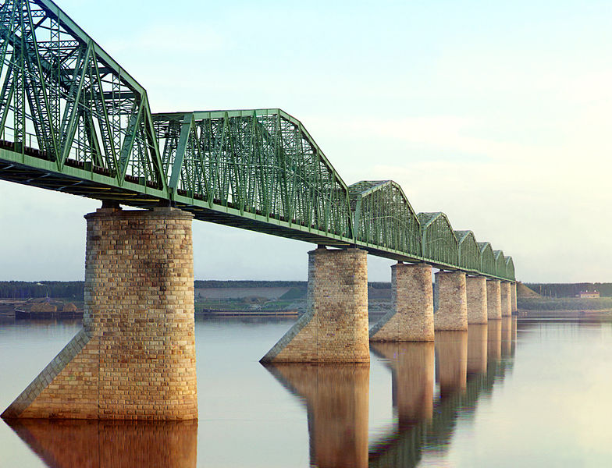
el tren Transiberiano, lo bordea completamente atravesando 200 puentes y 33 túneles.

Slide 19
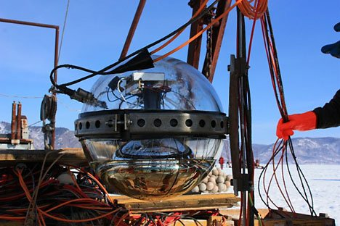
Baikal es un lugar apropiado para capturar neutrinos, unas partículas que podrían suministrar datos de la estructura del espacio y de lo que sucede en otras galaxias, así como en la nuestra. Por ello se ha instalado en el fondo de Baikal un Supertelescopio dentro del programa Telescopio de Neutrinos Subacuático de Baikal

Slide 20
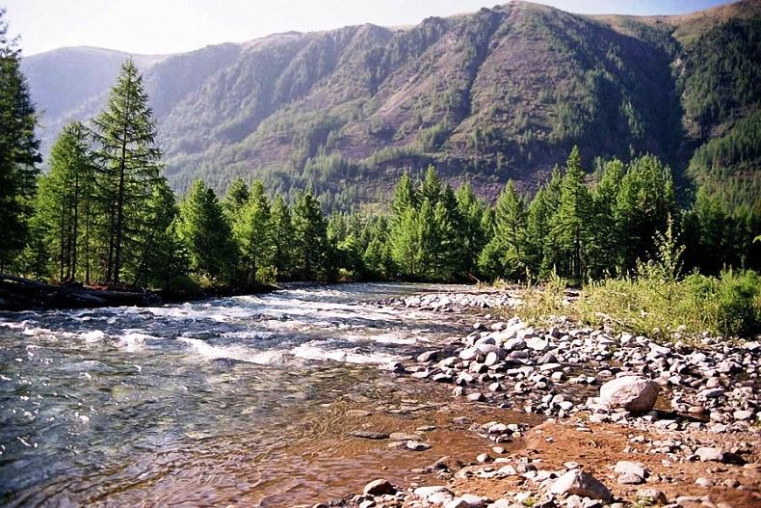
Bellos paisajes contorneando el Baikal

Slide 21
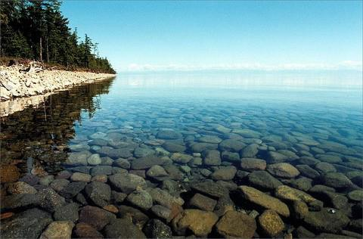
Algunas imágenes de este "Gigante Ruso"

Slide 22
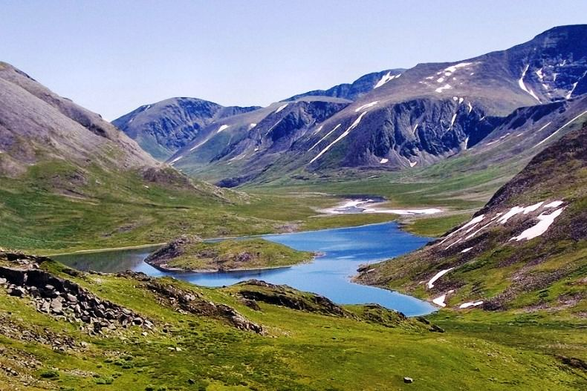

Slide 23
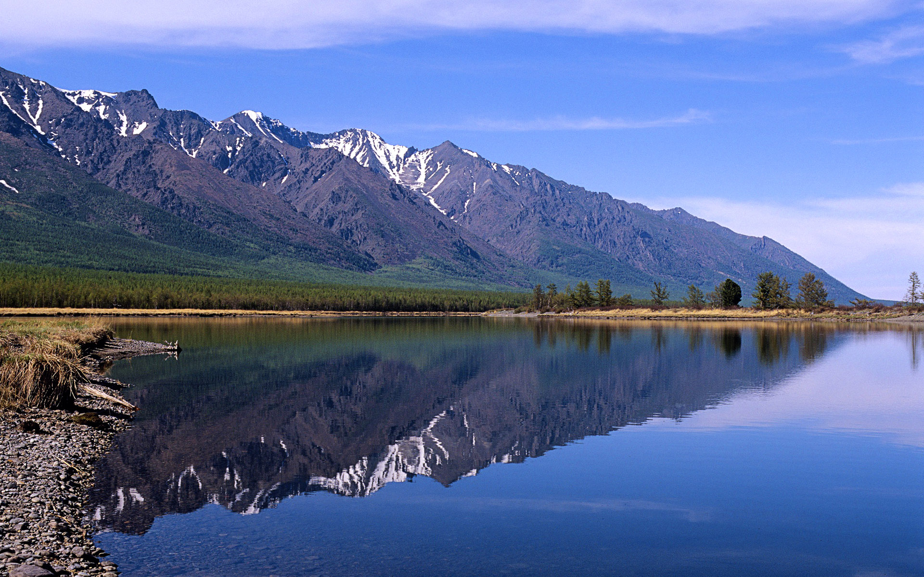

Slide 24
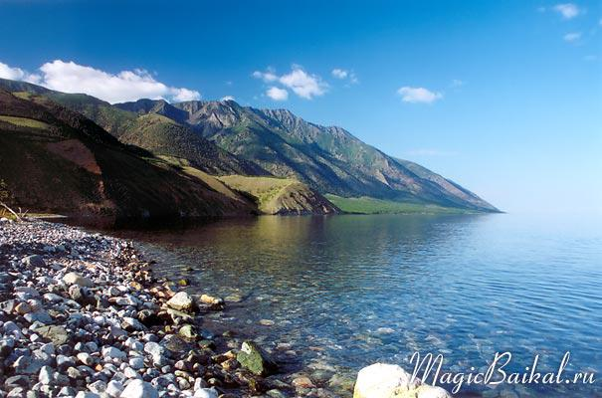
Paisajes impresionantes

Slide 25
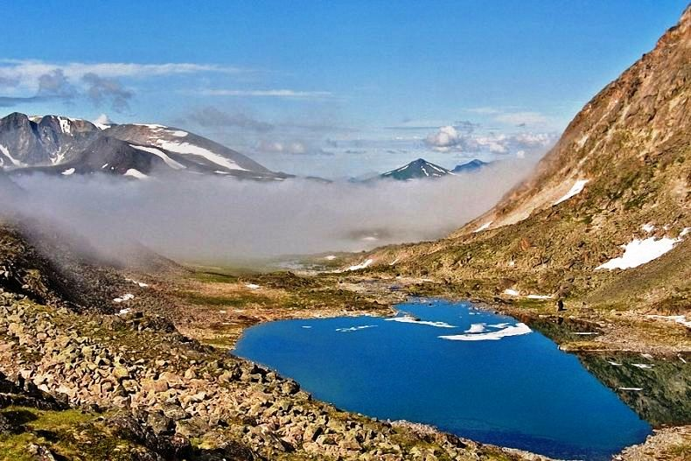

Slide 26
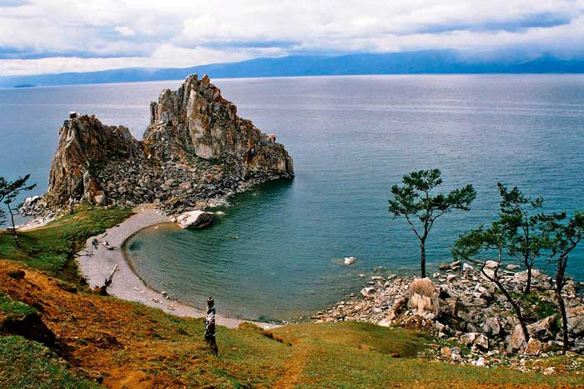

Slide 27
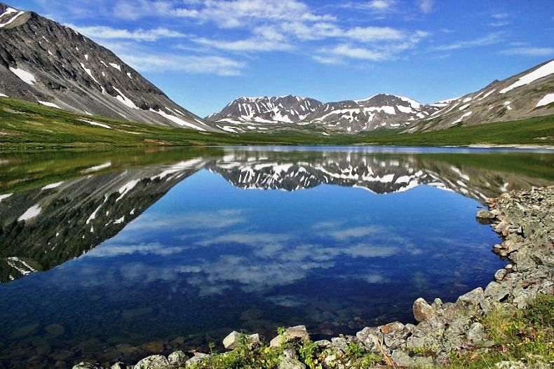

Slide 28
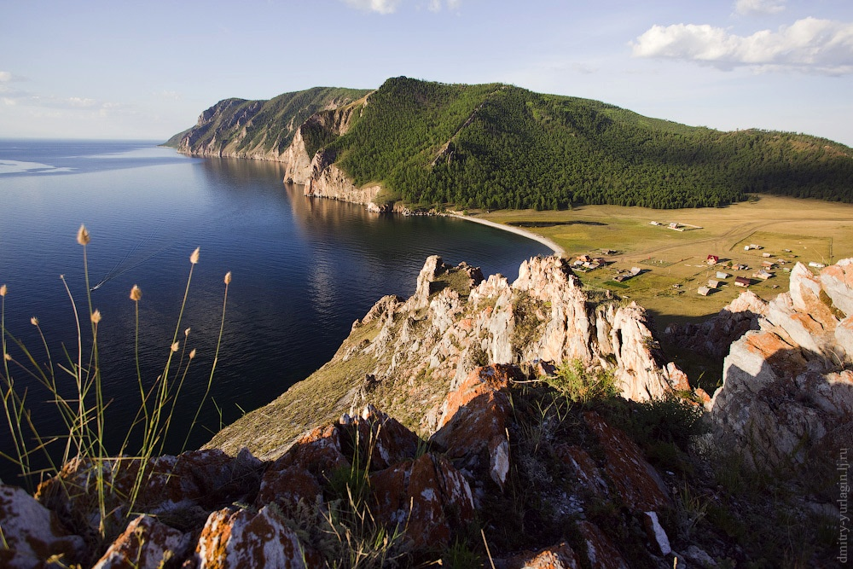

Slide 29
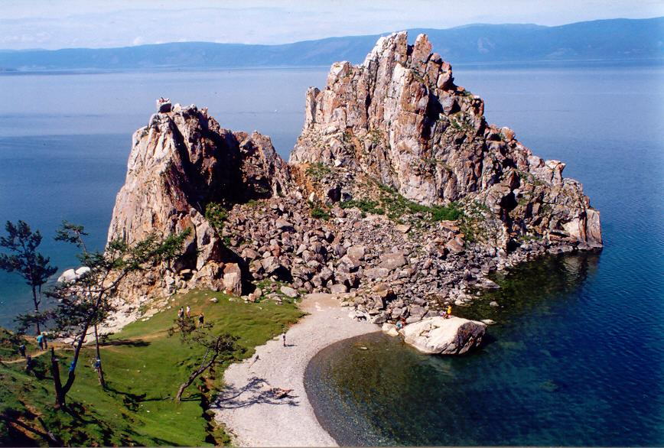

Slide 30
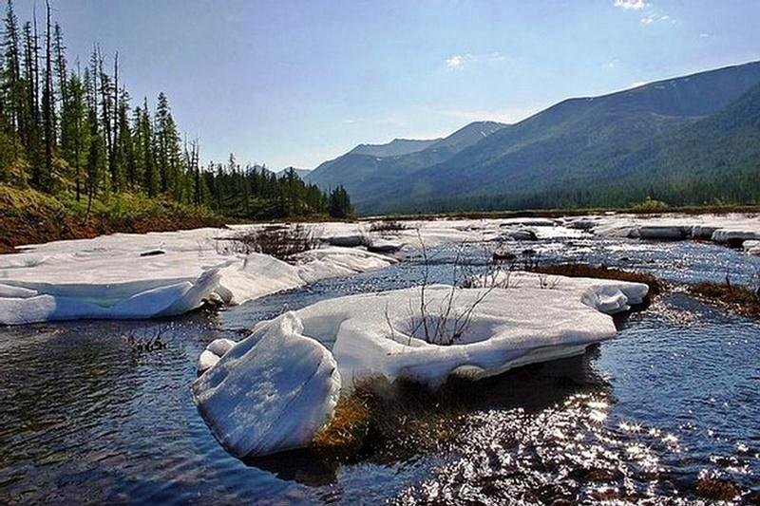

Slide 31
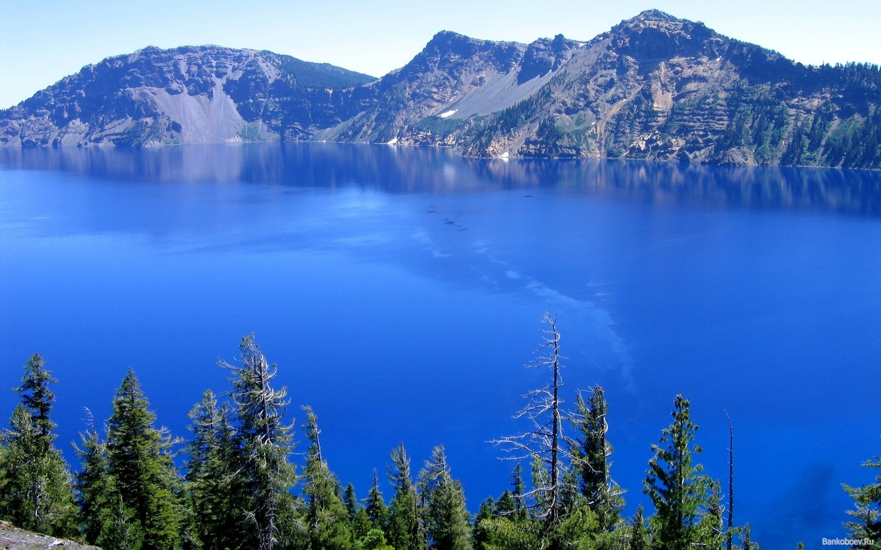

Slide 32
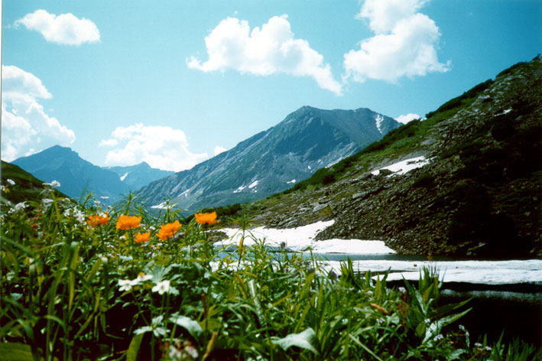

Slide 33
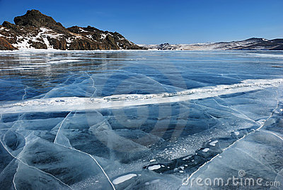

Slide 34
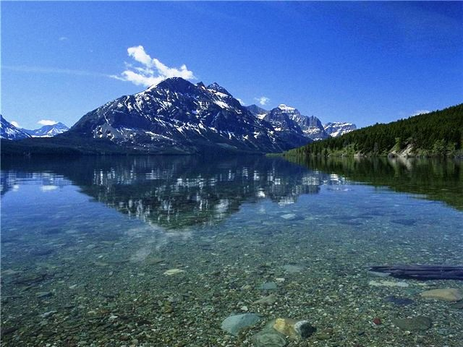

Slide 35







¿Te ha gustado?
Puedes ver más entrando
Aquí
Además puedes recibir powerpoints en tu correo electrónico suscribiéndote aquí:

